Slide 1


Introdução ao SQL e Modelagem Relacional
SQL é a linguagem padrão para manipular bancos de dados relacionais. A modelagem relacional organiza dados para manter integridade e eficiência.
Os sistemas populares incluem MySQL, PostgreSQL, Oracle e SQL Server.
por Gabriel Florêncio

Slide 2
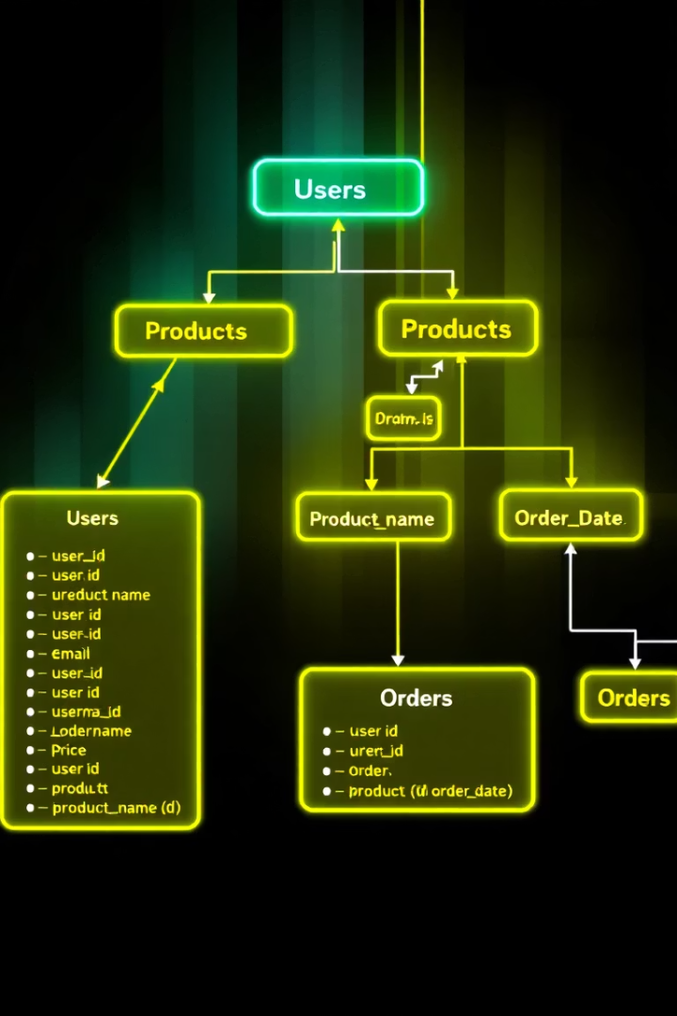
Modelagem Relacional: Conceitos Fundamentais
Entidades e Atributos
Representam objetos e suas características no banco de dados.
Chaves Primárias e Estrangeiras
Garantem unicidade e integridade referencial entre tabelas.
Normalização
Evita redundância e mantém dados consistentes.
DER
Diagrama visual que ilustra a estrutura e relações do banco.

Slide 3
Tipos de Dados em SQL
Numéricos
Texto e Booleano
Data e Outros
INTEGER
VARCHAR, CHAR, TEXT
DATE, TIME, DATETIME, TIMESTAMP
FLOAT
BOOLEAN
DECIMAL
BLOB, JSON

Slide 4

Criando Tabelas: Sintaxe e Exemplos
CREATE TABLE
Define estruturas com colunas e tipos.
Restrições
NOT NULL, UNIQUE, PRIMARY KEY, FOREIGN KEY, CHECK.
Índices
Otimizam consultas e performance.
Exemplo
Tabela "Clientes" com dados pessoais essenciais.

Slide 5





Inserindo Dados: Comando INSERT
Inserção Simples
Adicionar um registro de cada vez com INSERT INTO.
Inserção Múltipla
Inserir vários registros em uma única instrução.
INSERT SELECT
Copiar dados de outra tabela.
Valores Nulos
Gerenciar colunas opcionais com NULL.

Slide 6
Manipulando Tabelas: UPDATE e DELETE
UPDATE
DELETE
Modifica dados existentes usando cláusula WHERE para filtrar.
Remove registros específicos com WHERE.
Exemplo: Atualizar endereço.
Atenção: DELETE sem WHERE remove todos os dados!
Exemplo: Remover cliente inativo.

Slide 7

Alterando a Estrutura da Tabela: ALTER TABLE
Adicionar Colunas
Novos campos para armazenar mais dados.
Modificar Colunas
Mudar tipo ou tamanho de colunas existentes.
Renomear & Remover
Adaptar o banco conforme necessidades mudam.
Restrições
Adicionar ou remover regras de integridade.

Slide 8

Resumo e Próximos Passos
1
Conceitos-chave
2
Próximos passos
Modelagem, tipos de dados e comandos básicos SQL.
Aprender SELECT, JOINs, funções e otimização.
3
Recursos
4
Q&A
Documentações, tutoriais e cursos online.
Esclareça dúvidas para reforçar o aprendizado.

